Slide 1
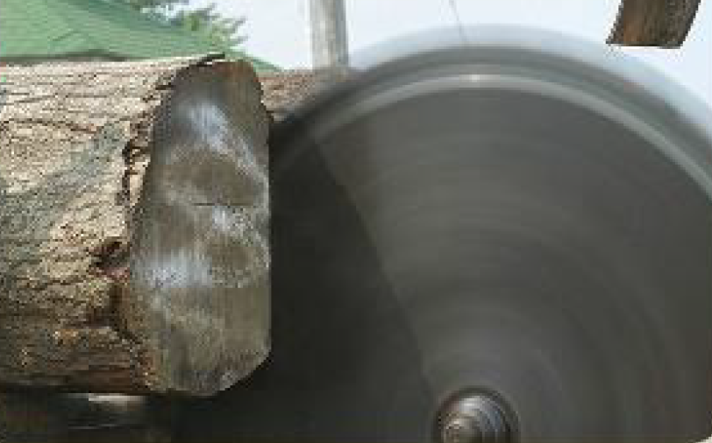
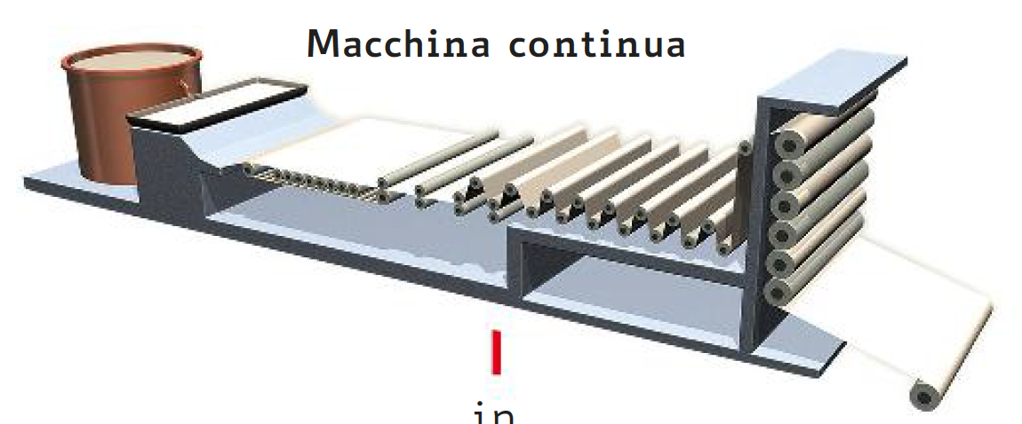
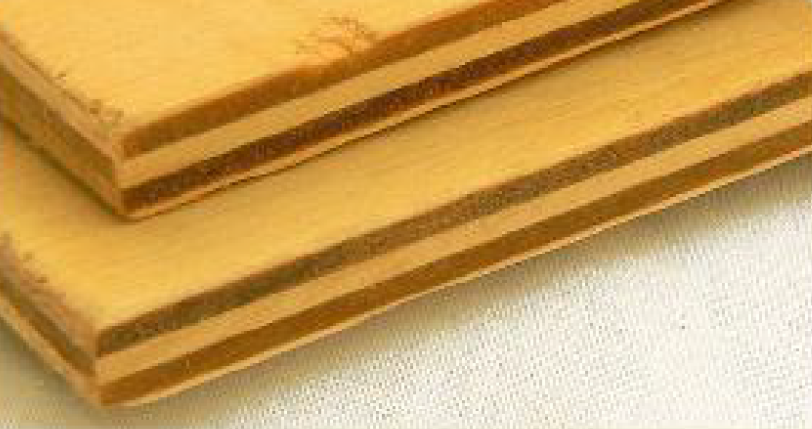
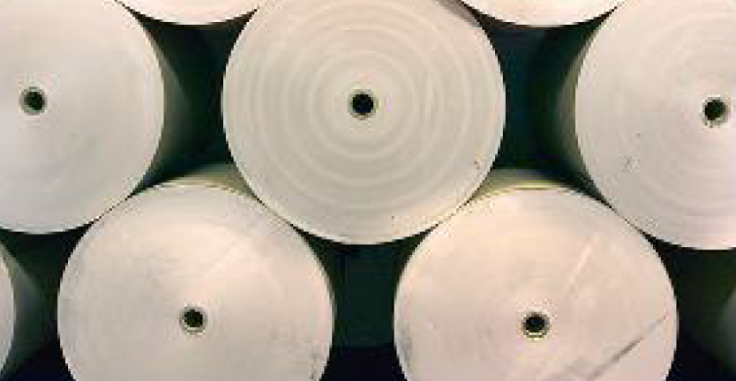
IL LEGNO
FORESTE NATURALI
è una materia prima che deriva da
SILVICOLTURA
SEGHERIA
è trasformato all’interno della
CARTIERA
in
in
SEMILAVORATI
SEMILAVORATI
PANNELLI DI LEGNO
BOBINE DI CARTA
e poi
e poi
PRODOTTI FINITI
Mobili, infissi, imballaggi, pallet
PRODOTTI FINITI
Carte, cartoni, imballaggi, carta da stampa, per scrivere

